Slide 1
다 재 앞
최유라 김진이 허수영 강재성

Slide 2
성공적인 프로젝트 진행 방법
온라인 특성상 지속적인 미팅 유지
오전 10시 미팅
  간단한 오전 인사와 함께 밤 사이 발생한 이슈 상황 점검
  전달사항 및 오늘 할 일 브리핑 + @ 잡담
오후 5시 미팅
  금일 완료된 작업 확인 및 진행사항 점검
  애로사항 파악 + @ 잡담
최유라
강재성(팀리더)
김진이
허수영

Slide 3
Team Theme : Medical
Medical domain 특성상 이미 알려진 내용에 대한 사실 검증 측면으로 EDA가 진행됨.
-> 이미 알고 있던 내용이 실제 데이터에서도 나타날까?
개인정보 보안 등의 이유로 다양한 데이터셋 확보의 어려움

Slide 4

주제와 Data Set 선정 과정
Medical이라는 대주제 안에서 팀원 각자 다양한 주제와 데이터셋을 가져와 발표를 통해 선정함

Slide 5

Main : 담배는 정말 “백해무익＂한가 ?
다양한 bio data를 통해 신체 각 부위별 흡연에 따른 지표를 비교한다.

Slide 6
About Main Data Set
국민건강보험 가입자 대상 일반 건강검진 결과 공공데이터로 약 100만명에 대한 기본정보 및 검진 내역으로 구성된 개방데이터
  공공 데이터 포털에서 다운로드 가능
2017년도 자료를 기준으로 한다.
  21년도 자료가 가장 최신 자료인데, 연령대 40세 이상에 대한 자료 밖에 없음.
  20년도 자료 부재.
  19년 ~ 18년도 자료의 경우 결측 값이 70만 이상으로 너무 많음
Raw data의 34개 feature 중 필요 없는 10개의 feature를 drop하고 선별된 24개의 feature를 가진 data set을 팀 main data set으로 지정함.
성별 | 연령대 | 신장 | 체중 | 허리둘레 | 시력(좌)
시력(우) | 청력(좌) | 청력(우) | 수축기 혈압 | 이완기 혈압 | 공복혈당
총 콜레스테롤 | 중성지방 | HDL 콜레스테롤 | LDL 콜레스테롤 | 혈색소 | 요단백
혈청 크레아티닌 | 혈청지오티(AST) | 혈청지오티(ALT) | 감마지티피(GTP) | 흡연 상태 | 음주 여부

Slide 7
초기 Team Story line
데이터 파악하기
개별 가설 설정하기
개인별 EDA 및 결과 공유
Team Main 가설 채택
추가 EDA 진행
최종 취합

Slide 8
이후 Team Story line 변경점
데이터 파악하기
개별 가설 설정하기
팀 공통 데이터 전처리 - Outlier
개인별 EDA 및 결과 공유
Team Main 가설 채택
추가 EDA 진행
최종 취합

Slide 9
1. 데이터 파악하기
팀원 각자 데이터의 feature들에 대해서 리서치한 후 Daily meeting에서 발표를 통해 데이터 파악을 하였다.
기본 신체계측치
신장
체중
허리둘레
시력(좌)
시력(우)
청력(좌)
청력(우)
심혈관계 지표
공복혈당
총 콜레스테롤
중성지방
HDL 콜레스테롤
LDL 콜레스테롤
기본 정보
성별
연령대
혈압
수축기 혈압
이완기 혈압
간 기능 지표
혈청지오티(AST)
혈청지오티(ALT)
감마지티피(GTP)
기타 각 신체 지표
혈색소
혈청 크레아티닌
요단백
Target Feature
흡연 상태 | 음주 여부

Slide 10

1. 데이터 파악하기
흡연 상태
1. : 비흡연
2. : 과거에 흡연 했으나 현재 비흡연
3. : 흡연
흡연 상태
음주 여부
Target Feature
음주 여부
Y
N

Slide 11
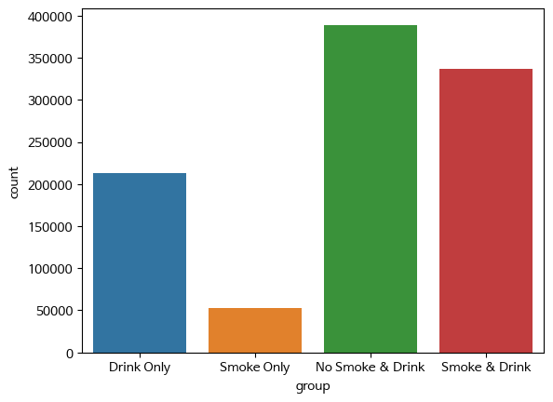
1. 데이터 파악하기
New column : group
No Smoke & Drink
Drink Only
Smoke Only
Smoke & Drink

Slide 12
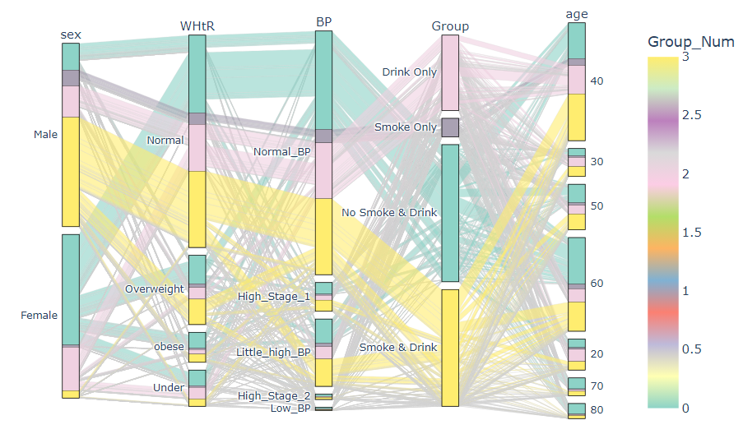
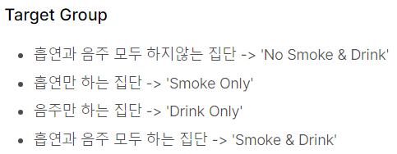
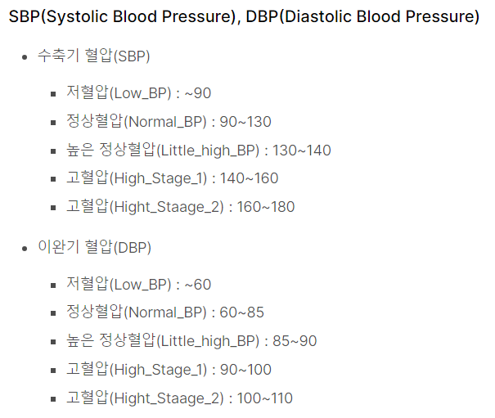
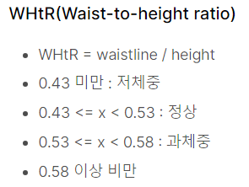
그룹 탐색
범주형 ML
vs.
수치형 ML
수치형 자료를 범주형 자료로 전환하여 그룹화된 데이터 간의 관계성을 파악
성별(sex), WHtR(허리둘레/신장), BP(혈압), age(연령)
다중 그룹화를 시각화 할 수 있는 plotly를 사용
시연 주소 : https://www.kaggle.com/code/sooyoungher/quality-check-for-this-dataset-in-eda#plot-for-EDA

Slide 13



2. 개별 가설 설정하기
콜레스테롤은 정말 흡연과 연관이 있을까?
(연관이 있다, 없다 에 대한 대립되는 기사가 다수 존재)
흡연이 신진대사를 활성화시켜
비만율을 대체적으로 줄여줄 것이다…
간수치 지표가 4개의 그룹 중 가장 나쁜 그룹은 어디일까?
혈압과 술, 담배의 연관관계 확인…

Slide 14
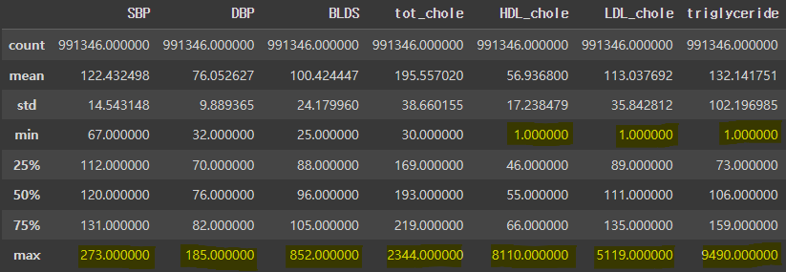
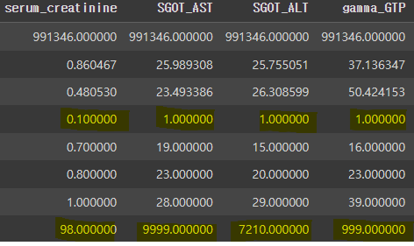
문 제 발 생 !
측정 범위 상 말도 안 되는 Outlier들 다수 존재
-> 측정 기계의 오류, 검진 담당자의 측정 및 기재 오류, 실제 이상치가 측정됨 등의
다양한 이유에 대해서 유추해 볼 수 있었다.

Slide 15
3. 문제 해결
논의를 통해 “응급실로 가지 않아도 될 정도의 정상인 및 경증 환자”에 대해서 EDA를 진행하는 것으로 정하고
팀원 별 feature를 나누어 각 지표 별 측정 범위에 대해서 조사하여 합리적인 기준을 확립하였습니다.
중성지방 | 헤모글로빈 | 혈청 크레아티닌 | 허리둘레
x <= 1000mg/dL | 6g/dL <= x | 0.3 ~ 2.0mg/dL | 55.49cm ~ 150cm
수축기 혈압 | 이완기 혈압 | 공복혈당 | 총 콜레스테롤
x <= 180 mmHg | x <= 110 mmHg | x <= 340mg/dL | 100 <= x <=500mg/dL
HDL 콜레스테롤 | LDL 콜레스테롤 | AST | ALT
30 <= x <= 100mg/dL | 50 <= x <= 200mg/dL | x <= 400IU/L | x <= 400IU/L
감마지티피(GTP)
x <= 400IU/L

Slide 16
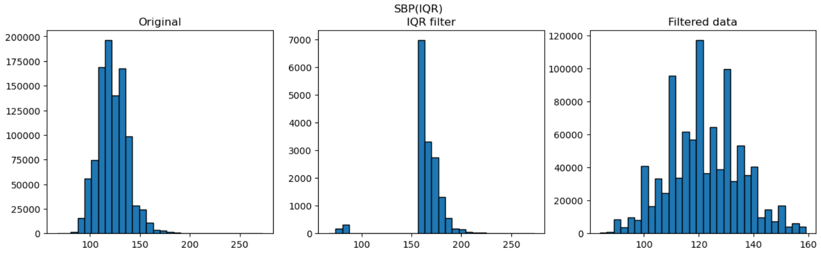
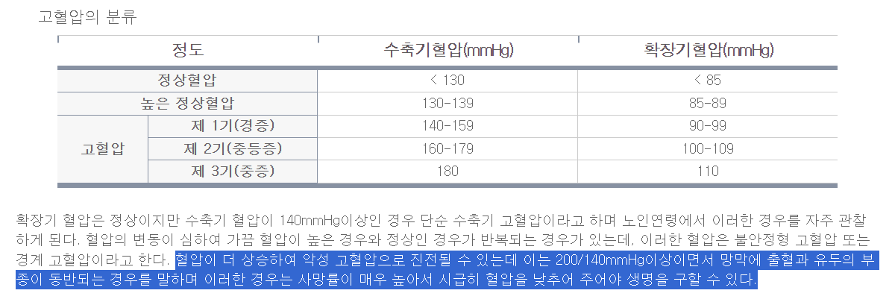
3. 문제 해결 (예시, 혈압)
IQR로 데이터의 이상치를 제거하기엔 양질의 데이터가 사라짐
수축기 혈압 기준으로 156 이상인 데이터가 이상치로 분류됨
심장혈관센터에서 제시된 고혈압 기준으로는 경증에 해당됨
명확한 기준으로 “이상치 판별”이 요구됨
원본 자료
이상치 자료
필터 자료
~ 180mmHg 까지
고혈압 제2기(중등증)
유효 범위로 판단

Slide 17
4. 개인별 EDA 및 결과 공유
EDA 도중 문제 발생
>> 어떠한 주제(가설)에 대해서 EDA를 위한 시각화를 시도할 때 샘플의 수가 100만에 가깝다 보니 시각화에 어려움이 있었다.
이에 팀 meeting에서 샘플링을 도입하여 표본에 대한 시각화를 진행 해보자는 의견이 나왔으며, 김용담 강사님의 피드백을 통해서 확인하고자 하는 가설에 따라 샘플링 기법을 다르게 적용하는 방향(그룹별 일정 비율로 샘플링을 하는 등)으로 진행하게 되었다.

Slide 18
5. Team Main 가설
흡연은 간수치에 안 좋은 영향을 끼친다.
흡연은 심혈관계에 안 좋은 영향을 끼친다.
흡연은 신장에 안 좋은 영향을 끼친다.

Slide 19
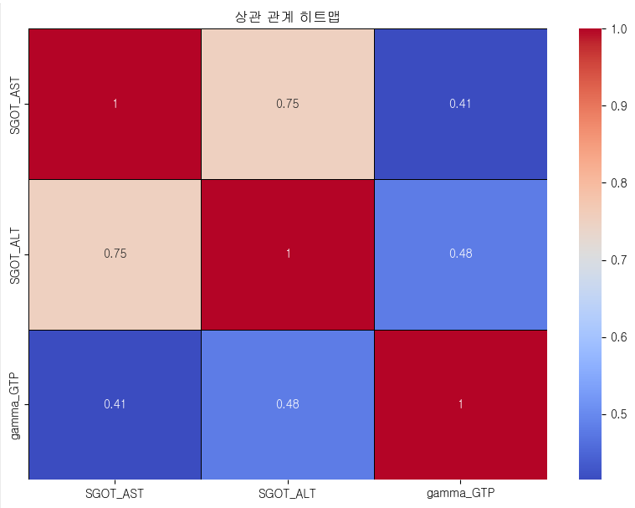
5. – 1 / 흡연과 간 기능 EDA
가설설정1) 간기능 지표(SGOT_AST, SGOT_ALT, gamma_GTP)간 상관관계가 있을 것이다.
가설설정 근거자료)
담낭염: AST와 ALT 수치가 함께 상승 (상관 관계)
췌장염: AST와 ALT 수치가 함께 상승하고, 감마지티피 수치가 상승 (상관관계, 인과관계)
알코올성 간염: AST와 ALT 수치가 함께 상승하고, 감마지티피 수치가 상승 (상관관계, 인과관계)
담석증: AST와 ALT 수치가 함께 상승 (상관관계)
가설검정 결과)
1. AST와 ALT의 상관 계수: 0.75, AST와 GPT의 상관계수: 0.41, ALT와 GPT의 상관계수: 0.48
2. AST와 ALT는 강한 양의 상관관계로 AST 값이 상승할 때 ALT 값도 상승하는 경향이 있음.
3. AST와 GPT는 중간 정도의 양의 상관 관계로 AST 수치가 변할 때 GPT 수치도 변화하는 경향이 있음.
4. ALT와 GPT는 중간 정도의 양의 상관 관계로 ALT 수치가 변할 때 GPT 수치도 변화하는 경향이 있음.

Slide 20
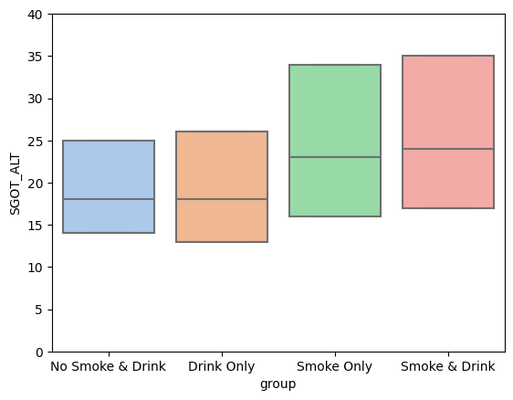
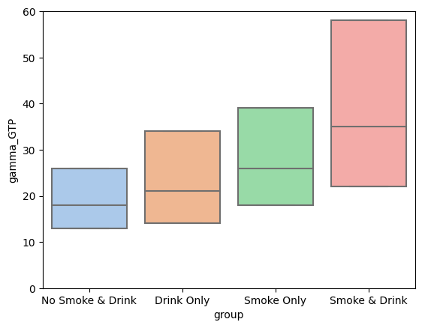
5. – 1 / 흡연과 간 기능 EDA
가설설정2) 흡연 집단에 따라 간기능 지표(SGOT_AST, SGOT_ALT, gamma_GTP)에 유의미한 차이가 있을 것이다.
boxplot 결과)
ALT
GTP
가설검정 결과)
ALT가 높으면 간질환 발병률이 높아진다.
감마 GTP가 높으면 갑상선 기능 항진증, 신부전증, 췌장염, 당뇨병, 전립선 암, 비만, 류마티스성 관절염 등을 의심해 볼 수 있다.
즉 이와 같은 결과는 유의미한 차이가 있을 것이라는 가설을 뒷받침 해준다.

Slide 21
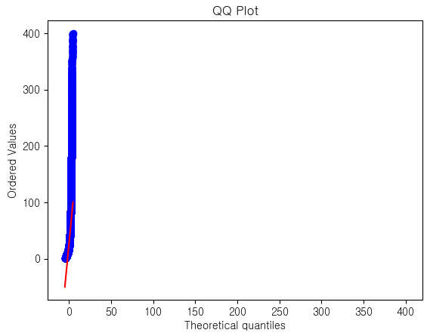
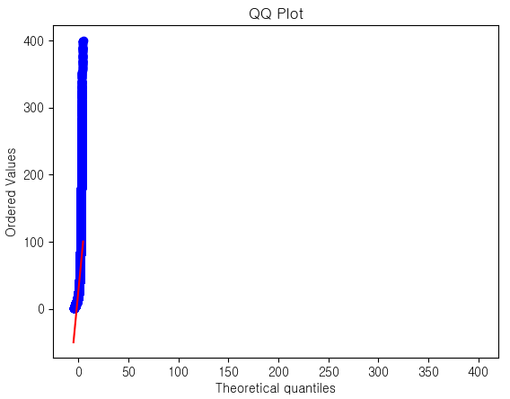
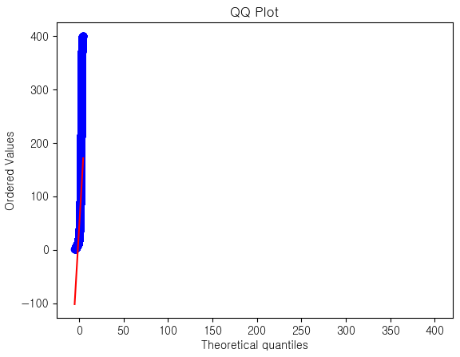
5. – 1 / 흡연과 간 기능 EDA
가설설정2) 흡연 집단에 따라 간기능 지표(SGOT_AST, SGOT_ALT, gamma_GTP)에 유의미한 차이가 있을 것이다.
QQ Plot 정규성 검정 결과)
ALT
AST
GTP
Shapiro-Wilk 검정 통계량: 0.6275634765625
p-value: 0.0
Shapiro-Wilk 검정 통계량: 0.6631028056144714
p-value: 0.0
Shapiro-Wilk 검정 통계량: 0.611207127571106
p-value: 0.0
데이터는 정규분포를 따르지 않는 것으로 볼 수 있음.
데이터는 정규분포를 따르지 않는 것으로 볼 수 있음.
데이터는 정규분포를 따르지 않는 것으로 볼 수 있음.

Slide 22


5. – 1 / 흡연과 간 기능 EDA
가설설정2) 흡연 집단에 따라 간기능 지표(SGOT_AST, SGOT_ALT, gamma_GTP)에 유의미한 차이가 있을 것이다.
Levene 등분산 검정 결과)
LeveneResult(statistic=73099.60892759098, pvalue=0.0)
그룹별 분산이 동일하지 않다고 볼 수 있음.
ALT
GTP
가설검정 결과)
정규성 검정에서 정규분포를 따르지 않고, 등분산성 검정에서 그룹별 분산이 동일하지 않아
비모수적 통계검정인 Kruskal-Wallis 검정을 통해 확인 결과 그룹 간에 중간값 차이가 유의미 하다고 판단.

Slide 23
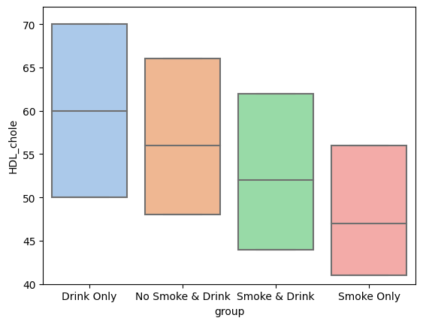
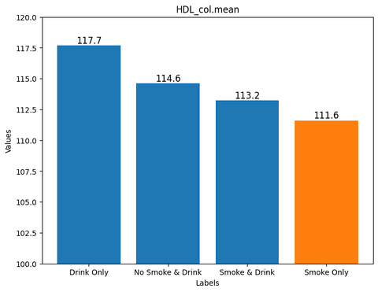
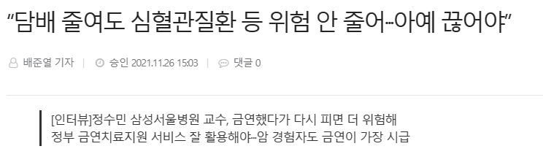

5. – 2 / 흡연과 심혈관계 EDA
가설설정 : 흡연은 심혈관계 질환 발병률을 증가시키는 방향으로 영향을 미칠 것이다.
가설설정 근거자료)
배준열, “담배 줄여도 심혈관질환 등 위험 안줄어…아예 끊어야”, 「의사신문」, November 26, 2021
가설검정 결과)
총 콜레스테롤은 그룹별 큰 차이를 보이지 않는다.
총 콜레스테롤을 구성하는 LDL 또한 큰 차이를 보이지 않는다.
하지만 HDL의 경우 비흡연 집단에 비해서 흡연 집단이 대체적으로 낮게 분포하여 눈에 띄는 차이를 보인다.
HDL 콜레스테롤이 낮으면 심혈관계 질환 예를 들어 동맥경화 등의 발병률이 높아지기 때문에 이와 같은 결과는 흡연과 심혈관계 질환 발병률에 대한 가설을 뒷받침 해준다.

Slide 24
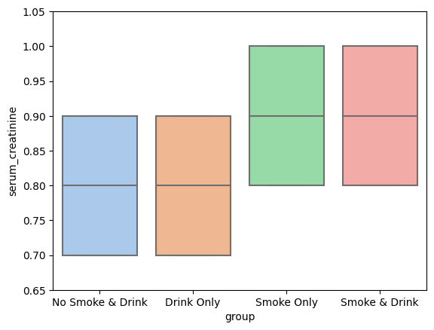
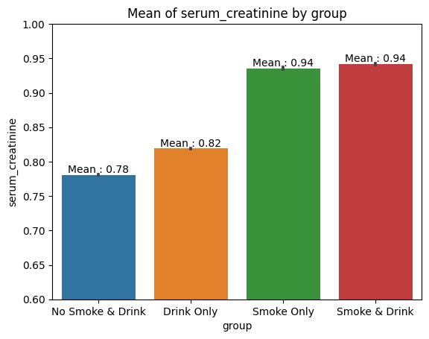
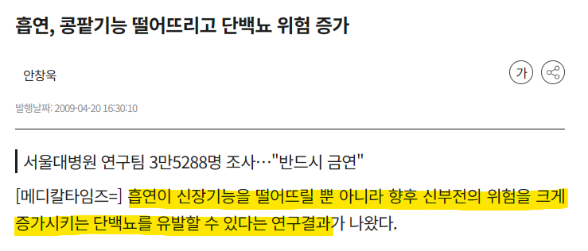

5. – 3 / 흡연과 신장 EDA
가설설정 : 흡연은 신장기능에도 안 좋은 영향을 끼칠 것이다.
가설설정 근거자료)
안창욱, “흡연,콩팥기능 떨어뜨리고 단백뇨 위험 증가”, 「MedicalTimes」, April 20, 2009
가설검정 결과)
혈청 크레아티닌이 비흡연 그룹에 비해서 흡연 그룹이 높게 분포한다.
혈청 크레아티닌이 높다는 것은 신장에서 노폐물이 잘 걸러지지 못한다는 것을 의미함으로 흡연을 할 경우 신장기능에 안 좋은 영향을 끼친다는 가설을 뒷받침 해준다.

Slide 25
결론.
담배는 “백해무익” 이 맞다.
담배에 음주를 곁들이면 몸 전체적인 지표가 더 최악으로 향한다.

Slide 26
프로젝트 후기.
일반적인 건강검진 지표다 보니 메디컬 데이터에 특화된 그래프를 적용하기 힘들었다. 또한 메디컬 도메인에 첫 발을 내딛다 보니 도메인 스터디를 하느라 시각화의 부분에서는 기본적인 형태로만 진행된 듯 하다. 그러나 전반적인 EDA 과정에 대한 경험치는 팀원 모두 어느 정도 쌓았다고 생각한다.
메디컬 데이터 특성 상 조건의 세분화가 이루어질 경우 다양한 결과가 드러나는데, 이러한 과정을 하기에 데이터의 세부 사항이 부족하여 아쉬웠다. 흡연의 경우 하루 흡연량, 음주의 경우 하루 혹은 일주일 내 음주량 등이 결과에 많은 영향을 끼친다는 것을 스터디를 통해서 파악하였다. 그러나 팀 Main 데이터의 경우 이러한 세부적 정보가 존재하지 않는다.
프로젝트는 2주면 충분한 시간이지만 도메인 스터디는 많은 시간이 필요하다는 것을 느꼈다. 좀 더 메디컬 분야의 스터디가 진행이 되면 메디컬 데이터에 대한 관점도 확장되거나 발전하여 지금은 보이지 않거나 발견하지 못한 부분에 대해서 알 수 있지 않을까 하는 아쉬움이 생긴다. 프로젝트의 경우 의학 관련 기사 혹은 논문의 도움을 받았다. 그래서 인사이트를 도출하는 과정이 기존에 알려진 내용에 대해서 직접 사실 확인을 하는 측면으로 진행되었다. 이제 막 관련 도메인에 경험을 해 본 상태라서 당연한 것이지만 그래도 아쉬움이 드는 것은 사실이다.

Slide 27
감사합니다.

